Slide 1
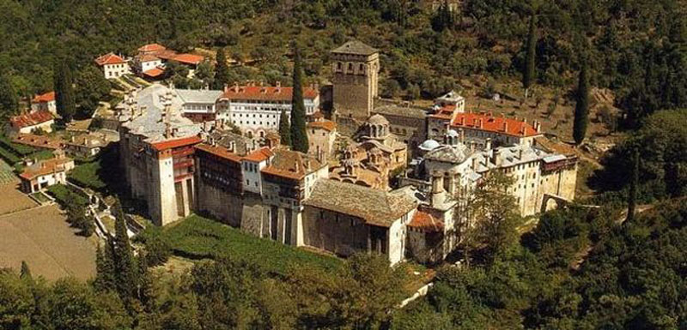
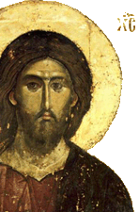
1
2
3
4
5
6
7
8
9
10
11
12
13
14
15
16
17
18
19
2o
21
22
23
1
2
3
4
5
6
7
8
9
10
11
12
13
14
15
16
17
18
19
20
21
22
23
МИРОТВОРЦИ :
СОМБОР, 2013. л.Г.
Марко И. Радаковић, вероучитељ
ЧИСТИ СРЦЕМ:

Slide 2
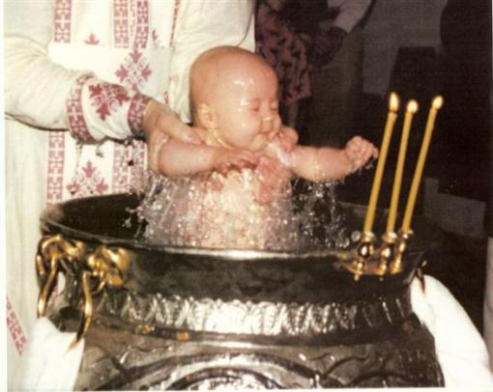
Ко је и како установио Свету Тајну Крштења? +3
1
НАЗАД

Slide 3
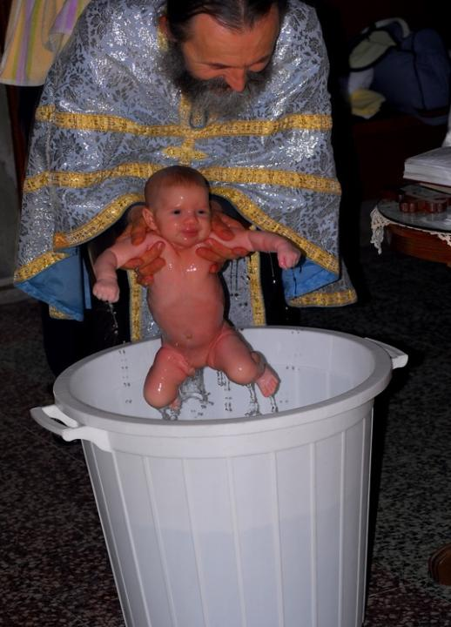
Koja је најважнија радњ у Св. Тајни крштења? +3
2
НАЗАД
НАЗАД

Slide 4
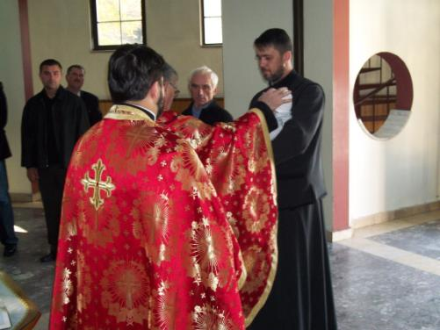
Најважнија радња у Св. Тајни Миропомазања? +3
3
НАЗАД

Slide 5
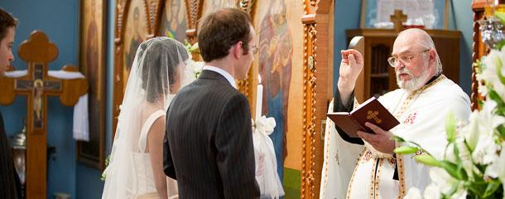
Када је Бог благословио брак? +4
НАЗАД
4

Slide 6
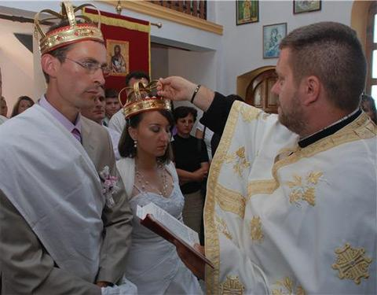
Шта означавају круне (венци)које носе младенци? +4
НАЗАД
5

Slide 7
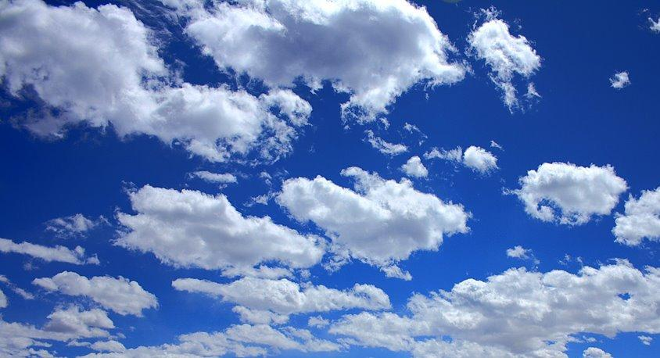
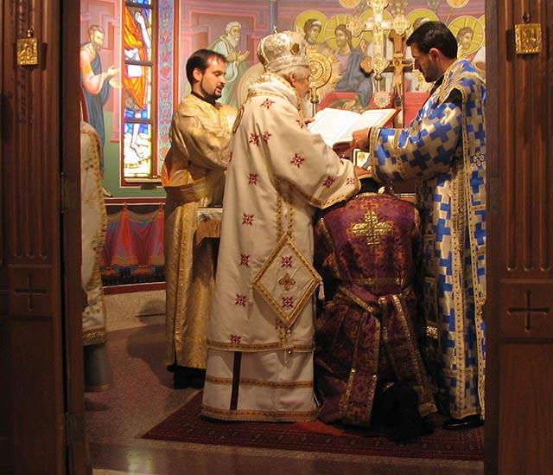
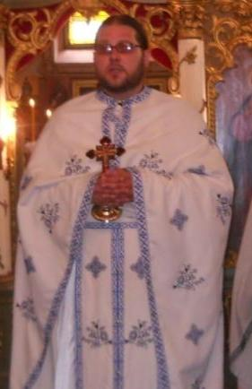
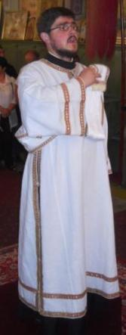
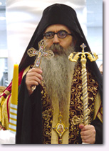
Које су службе у цркви? +5
6
НАЗАД

Slide 8
Ко рукополаже:
свештеника? +2
ђакона?+2
епископа?+2
НАЗАД
7

Slide 9
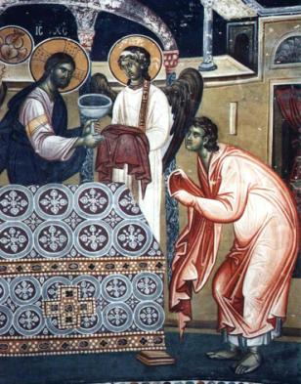
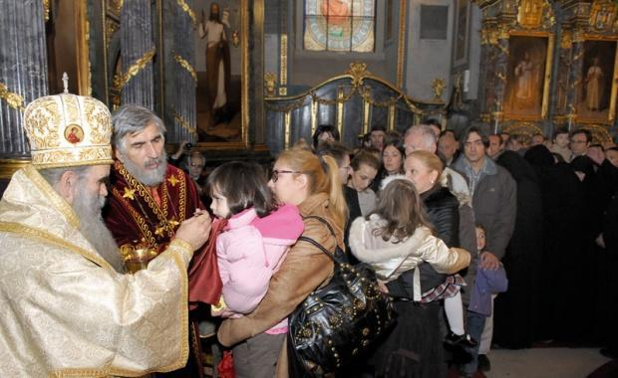
Шта је апостолско прејемство?
8
НАЗАД

Slide 10
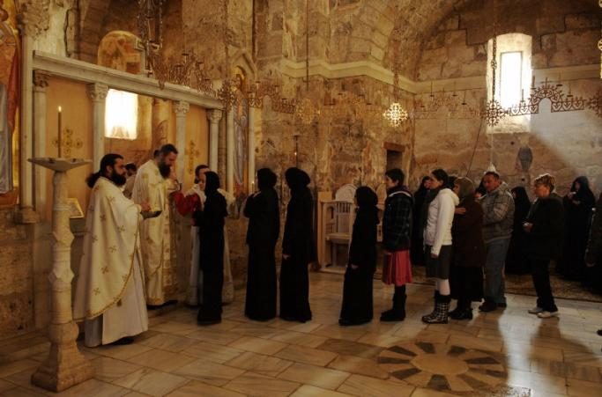
Литургија је икона – чега? +5
НАЗАД
9

Slide 11
БИЉКЕ
A 1
ГРАЂЕВИНА
Б 1
МОЛИТВА
A 2
Б2
ИСТОК
ДОБРА ДЕЛА
A 3
КРСТ
Б3
ВАСКРС
A 4
ЗВОНИК
Б4
ПОСТ
Колона A
ХРАМ ( ЦРКВА )
Колона Б
????????????
СВЕТО ПРИЧЕШЋЕ
Колона В
ВЕЛИКИ ЧЕТВРТАК
ЛИТУРГИЈА
Колона Г
10
ТАЈНА ВЕЧЕРА
В4
СЛУЖБА
Г4
ИЗДАЈА
В3
ЗАЈЕДНИЦА
Г3
ИЗДАЈА
Г2
В2
ЕПИСКОП
ОДРИЦАЊЕ
В 1
МОЛИТВА
НАЗАД
Г 1
Notes:
ПОСТ. ХРАМ, ВЕЛИКИ ЧЕТВРТАК, ЛИТУРГИЈА, СВЕТО ПРИЧЕШЋЕ

Slide 12
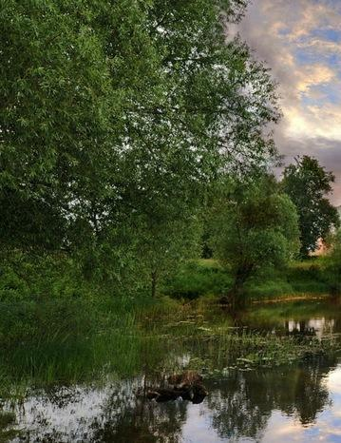
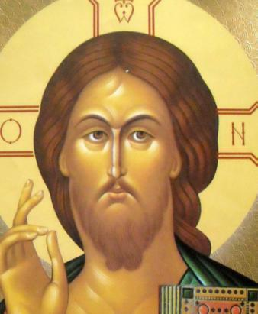
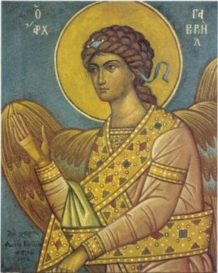
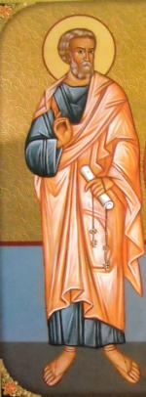
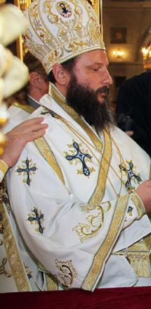
3
1
2
в
б
а
НАЗАД
11
ПОВЕЖИ!+6

Slide 13
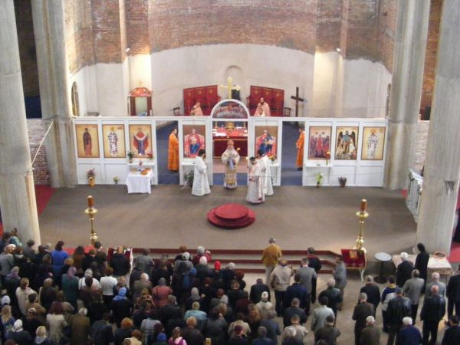
Кад се у цркви припрема и прима света тајна причешћа? +4 -1
12
НАЗАД

Slide 14
1
2
3
4
5
6
7
8
9
10
11
12
13
14
15
16
17
18
19
20
21
22
23
24
25
+4
26
27
28
29
30
31
32
33
34
35
13
36
37
38
З9
40
НАЗАД
Notes:
ЕПИСКОП

Slide 15
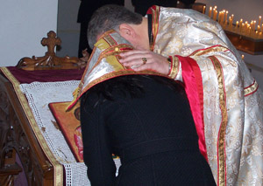
Света Тајна покајања? +4
14
НАЗАД

Slide 16
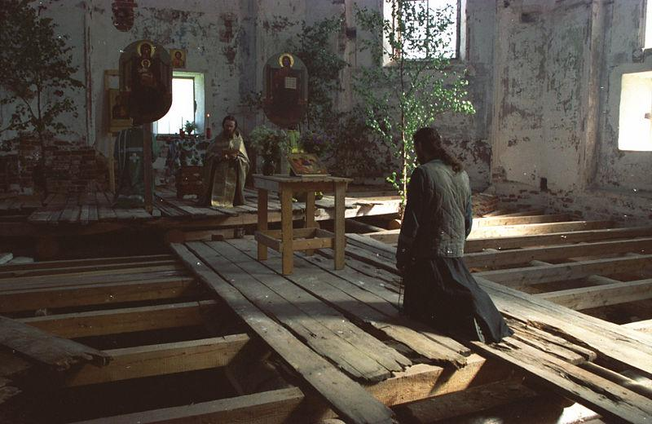
Шта је или ко је то ДУХОВНИК? +3
15
НАЗАД

Slide 17
Како треба да се припремамо за свету тајну причешћа? +3 -2
16
НАЗАД

Slide 18
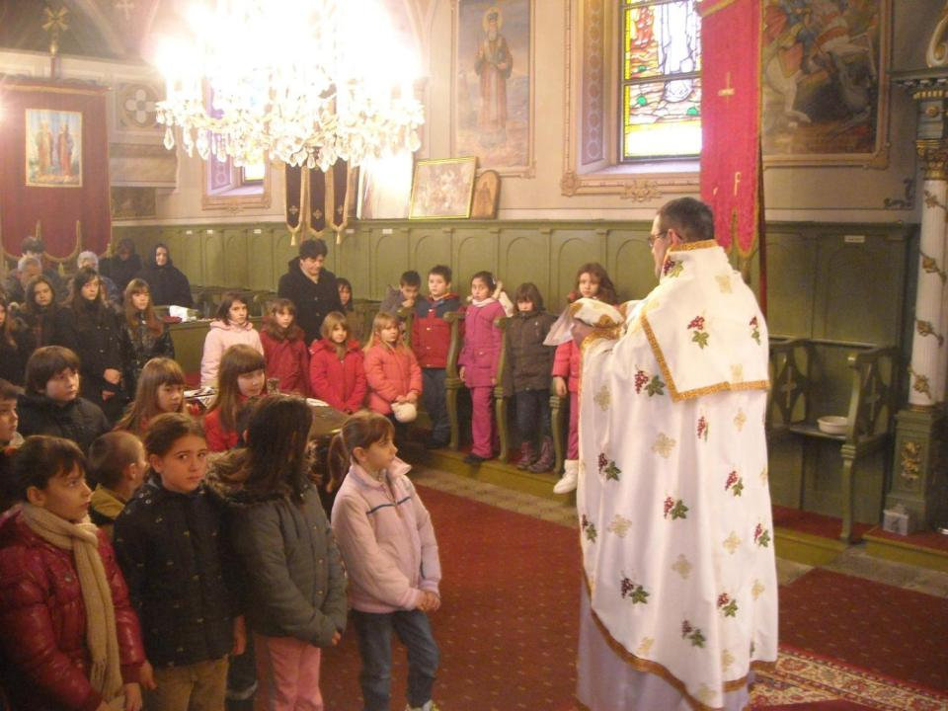
Којим данима се служи Литургија у цркви? +2 -1
17
НАЗАД

Slide 19
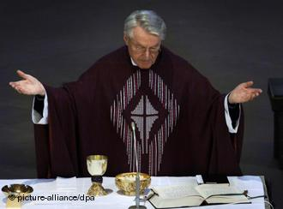
НАВЕДИ НАЈВАЖНИЈЕ РАЗЛИКЕ ИЗМЕЂУ РИМОКАТОЛИЧКЕ РЕЛИГИЈЕ И ПРАВОСЛАВНЕ ВЕРЕ? Од 0 до 5 поена
НАЗАД
18

Slide 20
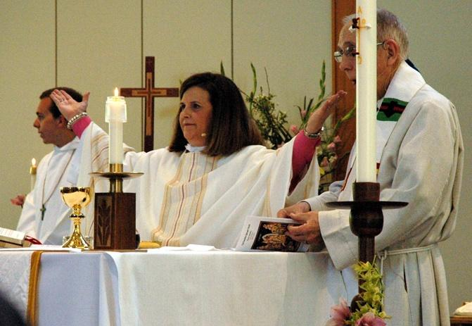
НАВЕДИ НАЈВАЖНИЈЕ РАЗЛИКЕ ИЗМЕЂУ ПРОТЕСТАНТСКЕ РЕЛИГИЈЕ И ПРАВОСЛАВНЕ ВЕРЕ? Од 0 до 5 поена
НАЗАД
19

Slide 21
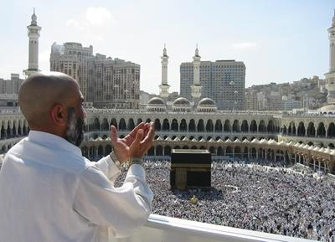
ОБЈАСНИ ОСНОВЕ ИСЛАМСКЕ РЕЛИГИЈЕ? Од 0 до 5 поена
20
НАЗАД

Slide 22
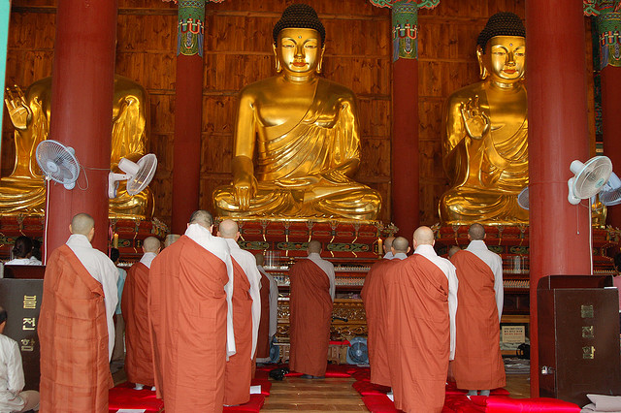
Објасни основе будизма? Од 0 до 5
НАЗАД
21

Slide 23
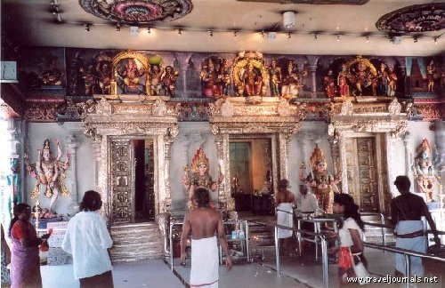
Објасни основе хиндуизма? 0-5
НАЗАД
22

Slide 24
Како православни хришћани треба да се понашају према људима различитих религија? 0-5
НАЗАД
23

